Slide 1
Lektion C:
Tryk ned og læg i stabilt sideleje

Slide 2


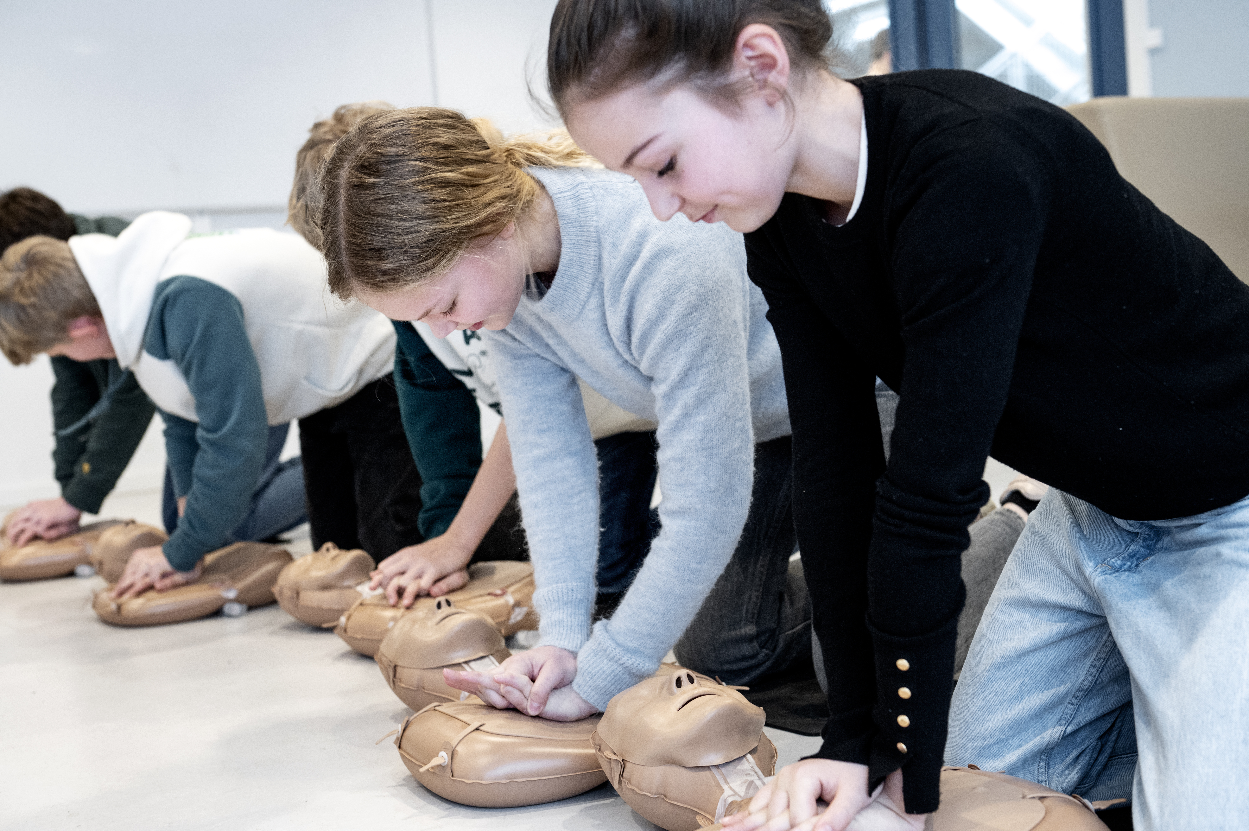
LEKTION C
LEKTION C: TRYK NED OG LÆG I STABILT SIDELEJE
45 min.
MÅL
I denne lektion lærer du, hvordan du kan udføre hjertelungeredning.
Du lærer anden del af remsen "Ring op – Tryk ned – Giv stød".
Materialer: Fem stk. genoplivningsdukker, vådservietter og et ur
Notes:
Læg mærke til:
Om eleverne ved, hvordan de kan undersøge, om der er fri luftvej
Om eleverne udfører hjertemassage, så de trykker langt nok ned (ca. 5-6 cm), tæller til 30, og om de har et tempo på 100-120 tryk pr. minut
Om eleverne laver indblæsninger, så brystkassen akkurat hæver sig, når de foretager to indblæsninger
Om eleverne har lært remsen ”Ring op – Tryk ned – Giv stød” og forstår, hvad Tryk ned-delen betyder og indebærer

Slide 3

LEKTION C
LEKTION C: TRYK NED OG LÆG I STABILT SIDELEJE
45 min.
PROGRAM
Tryk ned (ca. 5 min)
  Fakta
  Film
  Fakta
Sådan ligger du i stabilt sideleje (ca. 5 min)
  Film
  Fakta
Stationsøvelser (ca. 30 min)
  Introduktion
  Film
  Stationsøvelser om tryk ned og stabilt sideleje
Opsamling (ca. 5 min)
Notes:
Gennemgå programmet sammen med eleverne.

Slide 4




TRYK NED
LEKTION C
FAKTA
1 min.
I skal nu lære anden del af remsen RING OP – TRYK NED – GIV STØD, og hvordan I trykker ned.
RING OP
TRYK NED
GIV STØD
Notes:
Baggrundsviden
Det er en god remse at lære og gør det nemt at huske.
Fremhæv hvad der ligger under de forskellige faser.
Under Ring op - her skal man skabe sikkerhed, vurdere personen og tilkalde hjælp.
Under Tryk ned - hjerte-lunge-redning
Under Giv Stød - brug af hjertestarter
Vær opmærksom på, at remsen kommer efter ‘Vurder sikkerhed’, Undersøg for bevidsthed’ og Undersøg for normal vejrtrækning

Slide 5
SÅDAN HJÆLPER HJERTELUNGEREDNING
LEKTION C
FAKTA
1 min.
Hjertelungeredning vinder tid, fordi den er med til at holde blodcirkulationen i gang, så iltet blod tilføres hjernen og andre livsvigtige organer:
Hjertemassagen - de 30 tryk skaber blodcirkulation, hvor I hjælper hjertet med at få blodet rundt i kroppen
Kunstigt åndedræt - de to indlæsninger hjælper med at få ilt i lungerne og ud i kroppen
Notes:
Baggrundsviden
Måske nogle elever har hørt, at man kan brække en persons ribben, når man giver hjertemassage på den rigtig måde. Det er en lidt af en myte. Det kan ske fx hos ældre mennesker, men det er meget sjældent. Man kan godt brække noget brusk og det kan give en kraftig lyd, men det er meget sjældent ribbenene brækker.
Baggrundsviden
Hjertelungeredning vinder tid, fordi den er med til at holde blodcirkulationen i gang, så iltet blod tilføres hjernen og andre livsvigtige organer.
Hjertemassagen med de 30 tryk skaber blodcirkulation, fordi du hjælper hjertet med at pumpe.
Kunstigt åndedræt med de 2 indblæsninger får hurtigt ilt ned i lungerne, fordi du puster ilt ind.

Slide 6

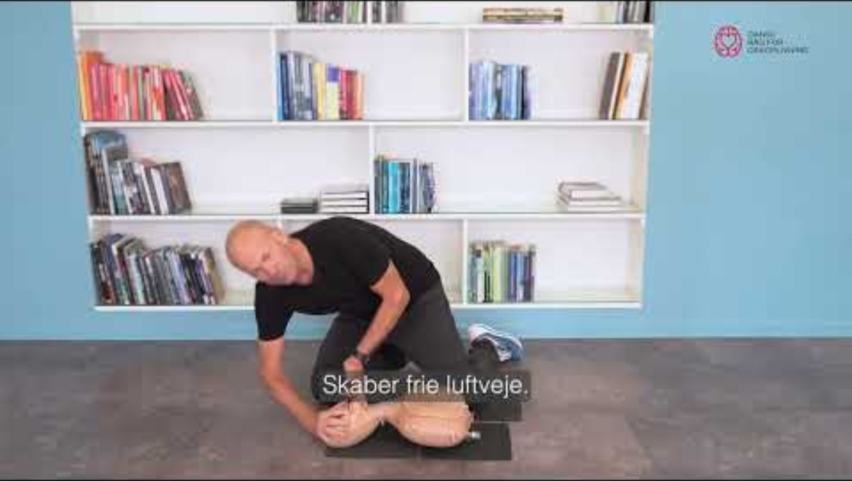
SÅDAN UDFØRER DU HJERTELUNGEREDNING
LEKTION C
2 min.
Notes:
Baggrundsviden:
I filmen får eleverne indblik i, hvordan de udfører hjertelungeredning, når der er konstateret hjertestop.

Slide 7

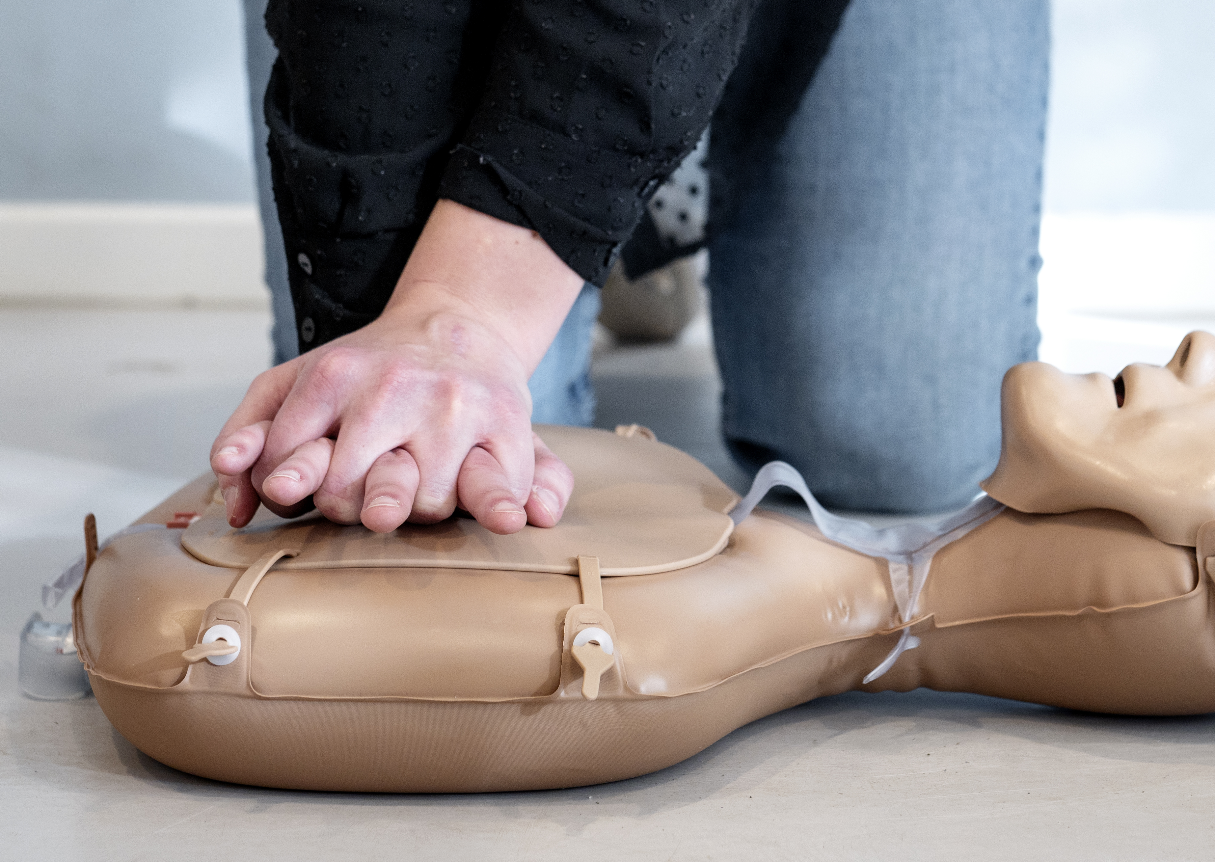
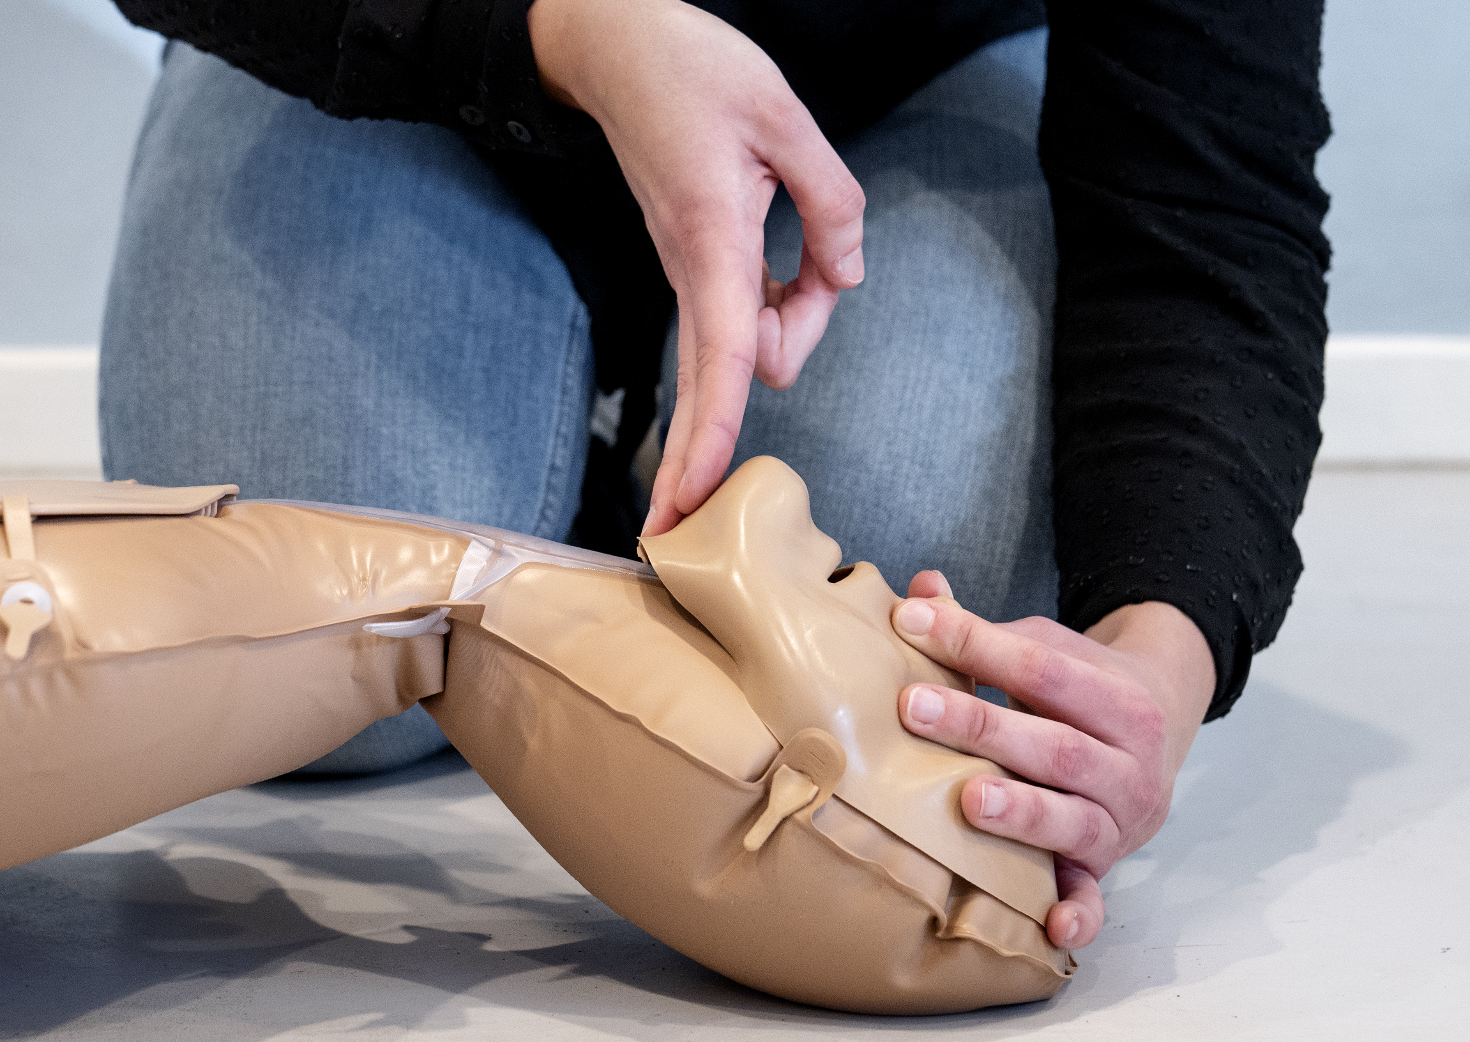
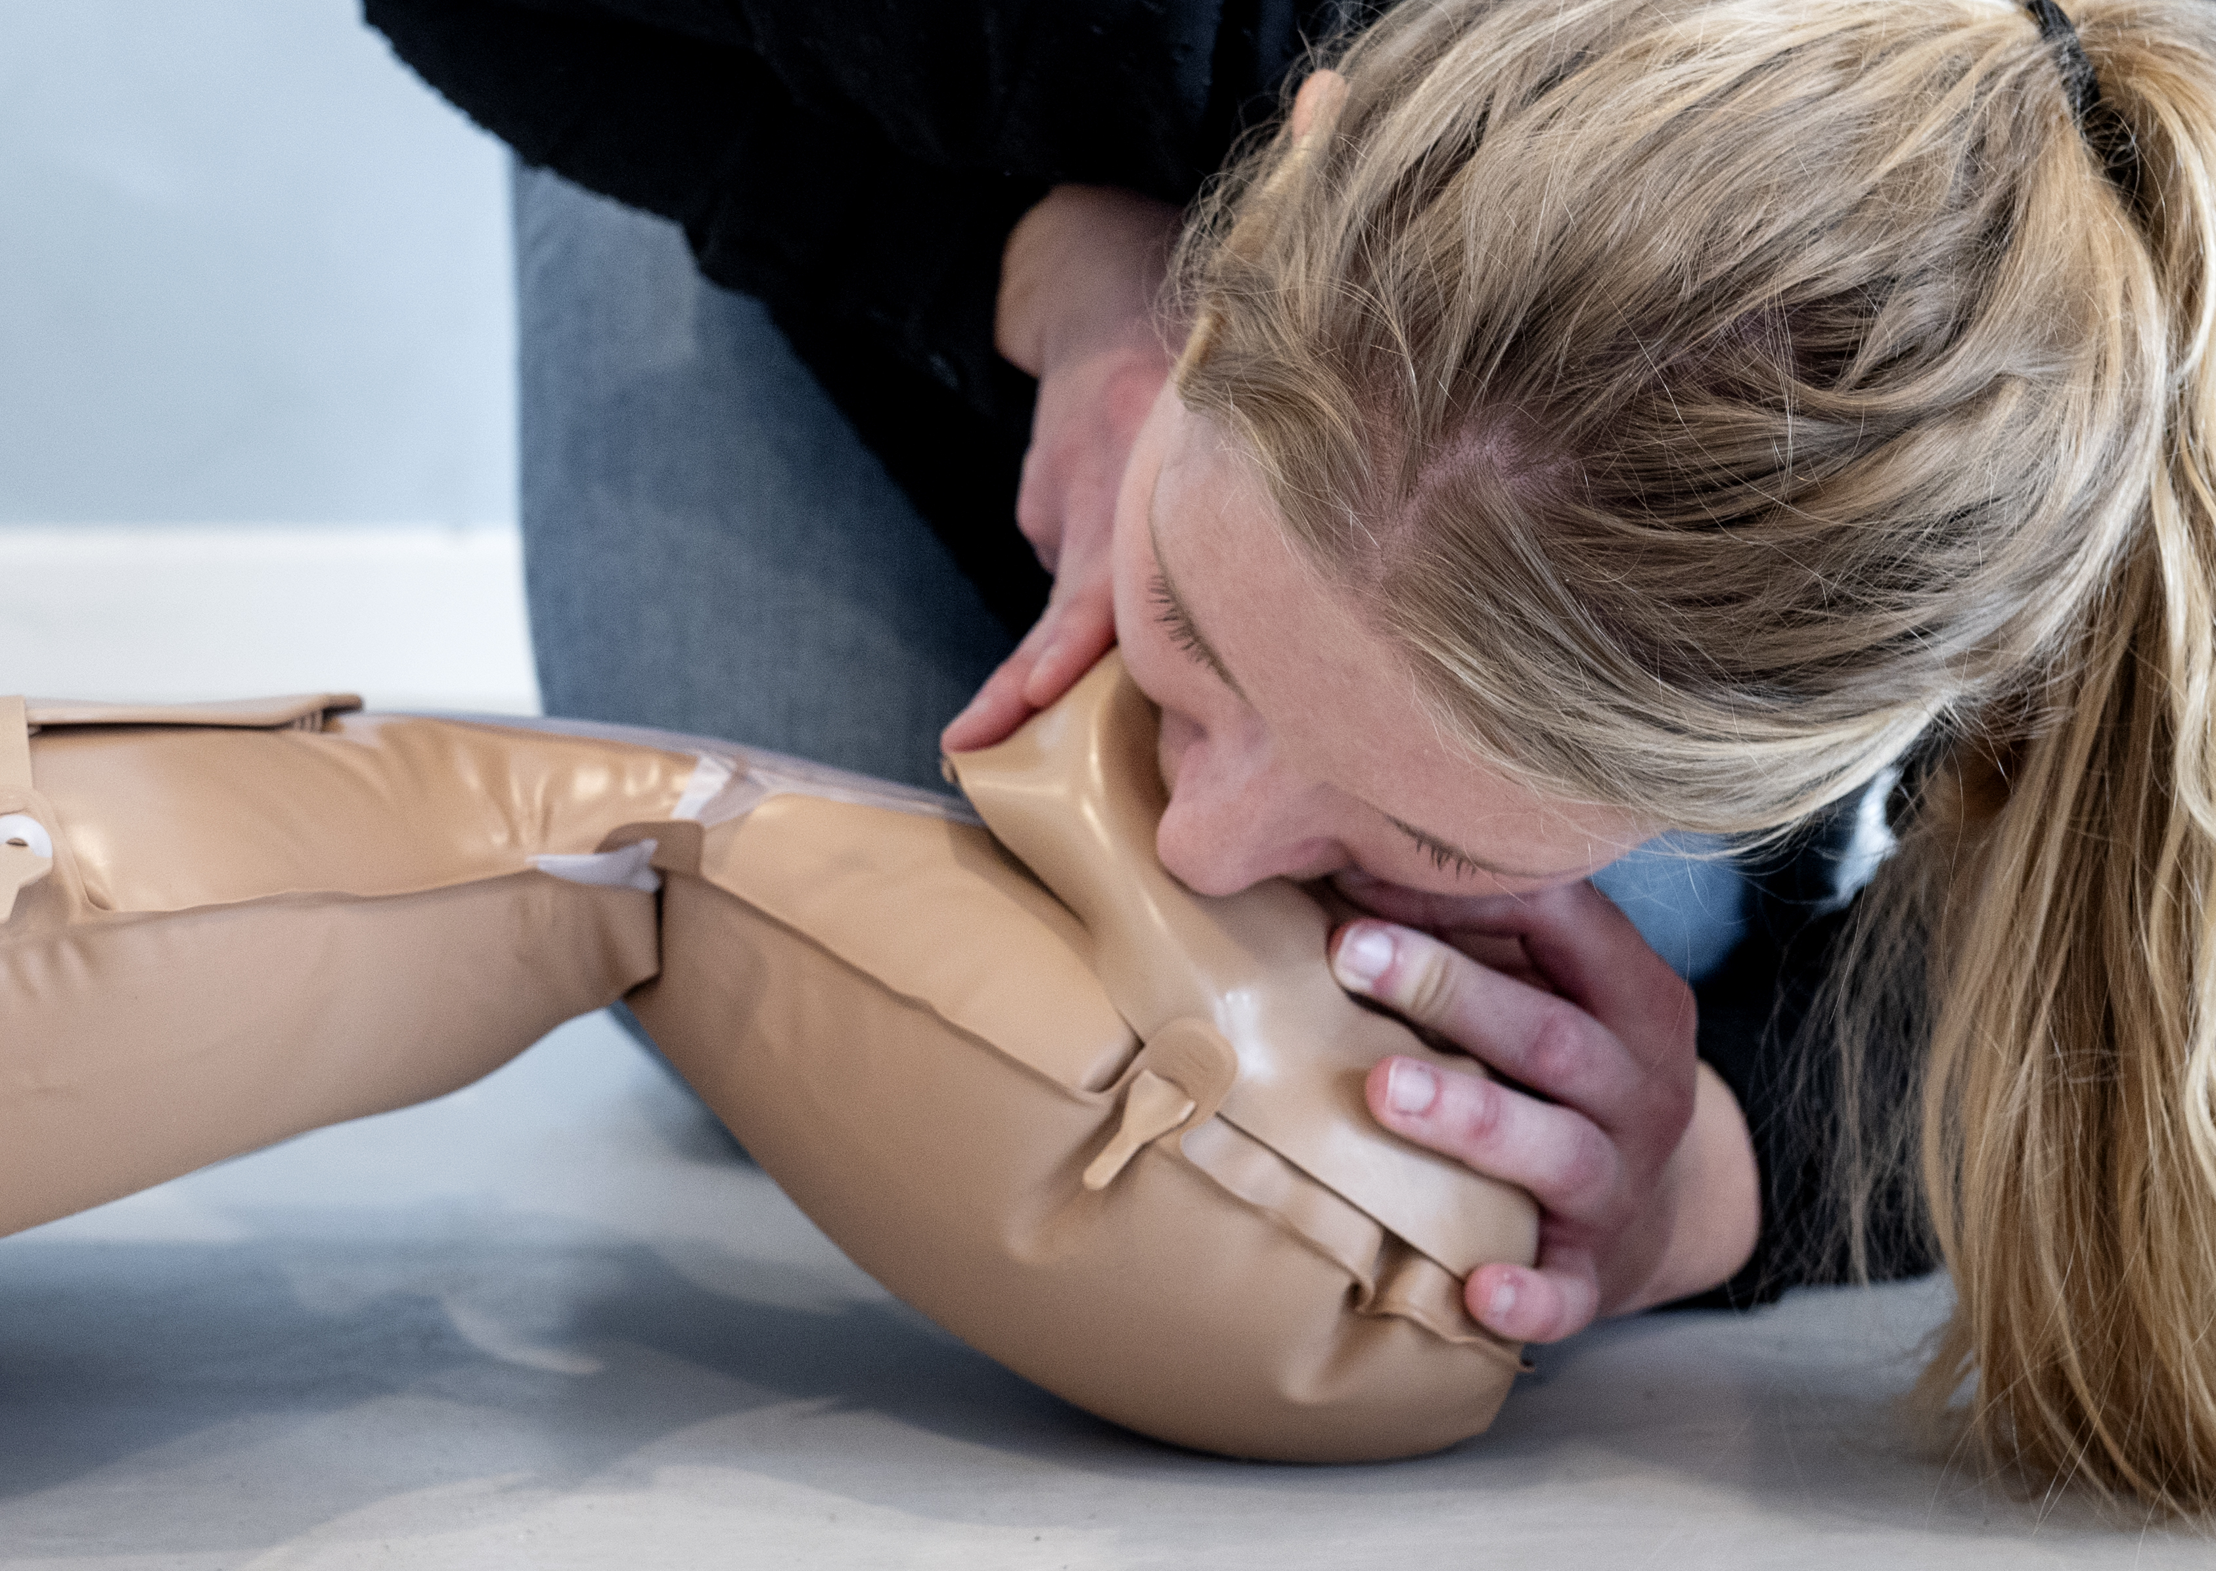
LEKTION C
FAKTA
1 min.
Hvis personen er bevidstløs og ikke trækker vejret normalt, så har personen hjertestop
Giv hjertelungeredning
Giv 30 tryk midt på brystkassen med 5-6 cm. dybde
Skab en fri luftvej
Giv to indblæsninger, så brystkassen netop hæver sig
Notes:
Praktisk information:
Man kan give hjertelungeredning, uanset om man har været på kursus eller ej - vagtcentralen guider en på telefonen.
Hjertelungeredning består af hjertemassage og kunstigt åndedræt.
Hjertemassage - Giv 30 tryk
Placer den ene hånd midt på brystkassen og fold den anden ovenpå – flet fingrene
Stræk armene og placer dig over personen for at trykke lodret ned på brystkassen
Giv 30 tryk - tryk ca. 5-6 centimeter ned, med en hastighed på 100-120 tryk pr minut – lad brystkassen udvide sig helt efter hvert tryk
Kunstigt åndedræt - Giv 2 indblæsninger
Skab en fri luftvej
Klem næsens bløde del med tommel- og pegefinger
Placer din mund over personens mund og blæs (pust)
Blæs i ca. 1 sekund så brystkassen netop hæver sig
Når brystkassen har lagt sig, giv en indblæsning mere på samme måde
Gentag 30 tryk og de 2 indblæsninger til hjertestarteren kommer frem, ambulancepersonalet siger de tager over, personen vågner, eller en anden tager over

Slide 8
STABILT SIDELEJE
LEKTION C
FAKTA
1 min.
Stabilt sideleje kaldes også aflåst sideleje.
Når man lægger en person i stabilt sideleje, skal man være opmærksom på følgende:
Sikre hovedet under vendingen
Tilret så personen ligger optimalt i det stabile sideleje
At den øverste arms håndflade sikrer at personens frie luftvej bibeholdes
Kontrollere vejrtrækningen jævnligt
Notes:
Baggrundsviden

Slide 9
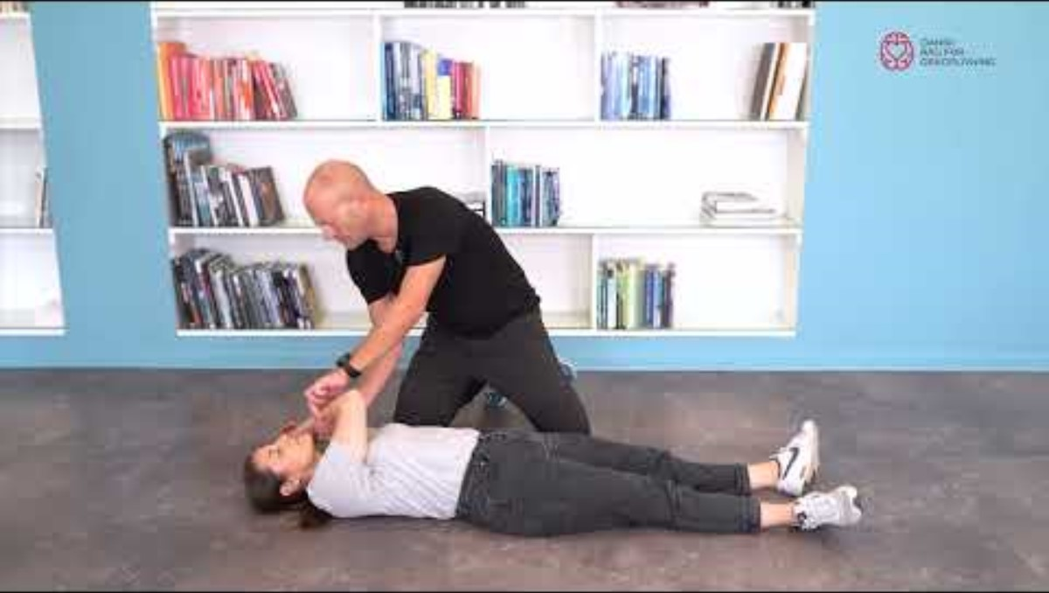
SÅDAN LÆGGER DU I STABILT SIDELEJE
LEKTION C
2 min.
Notes:
Baggrundsviden:
I filmen ser eleverne, hvordan du ligger en person i stabilt sideleje

Slide 10
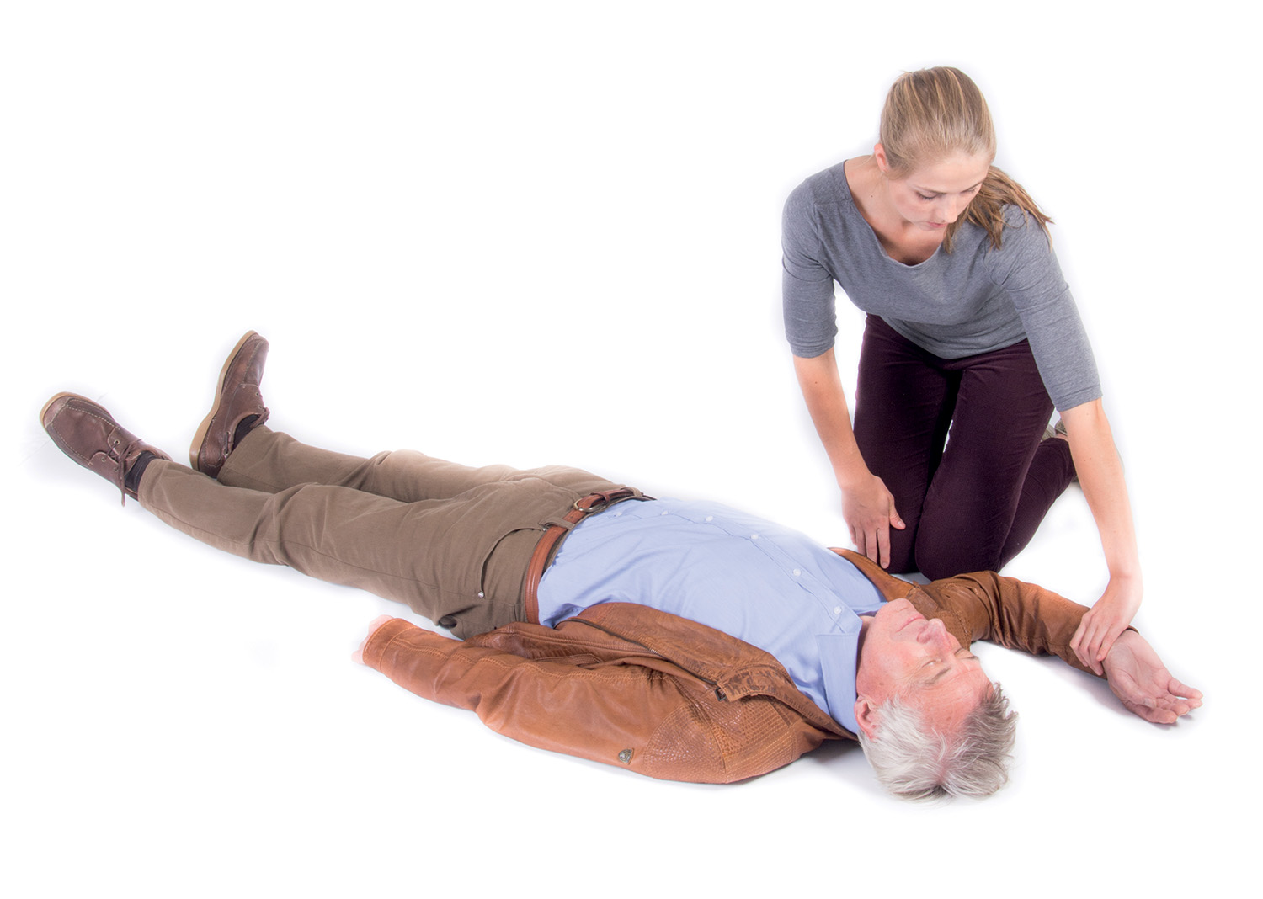
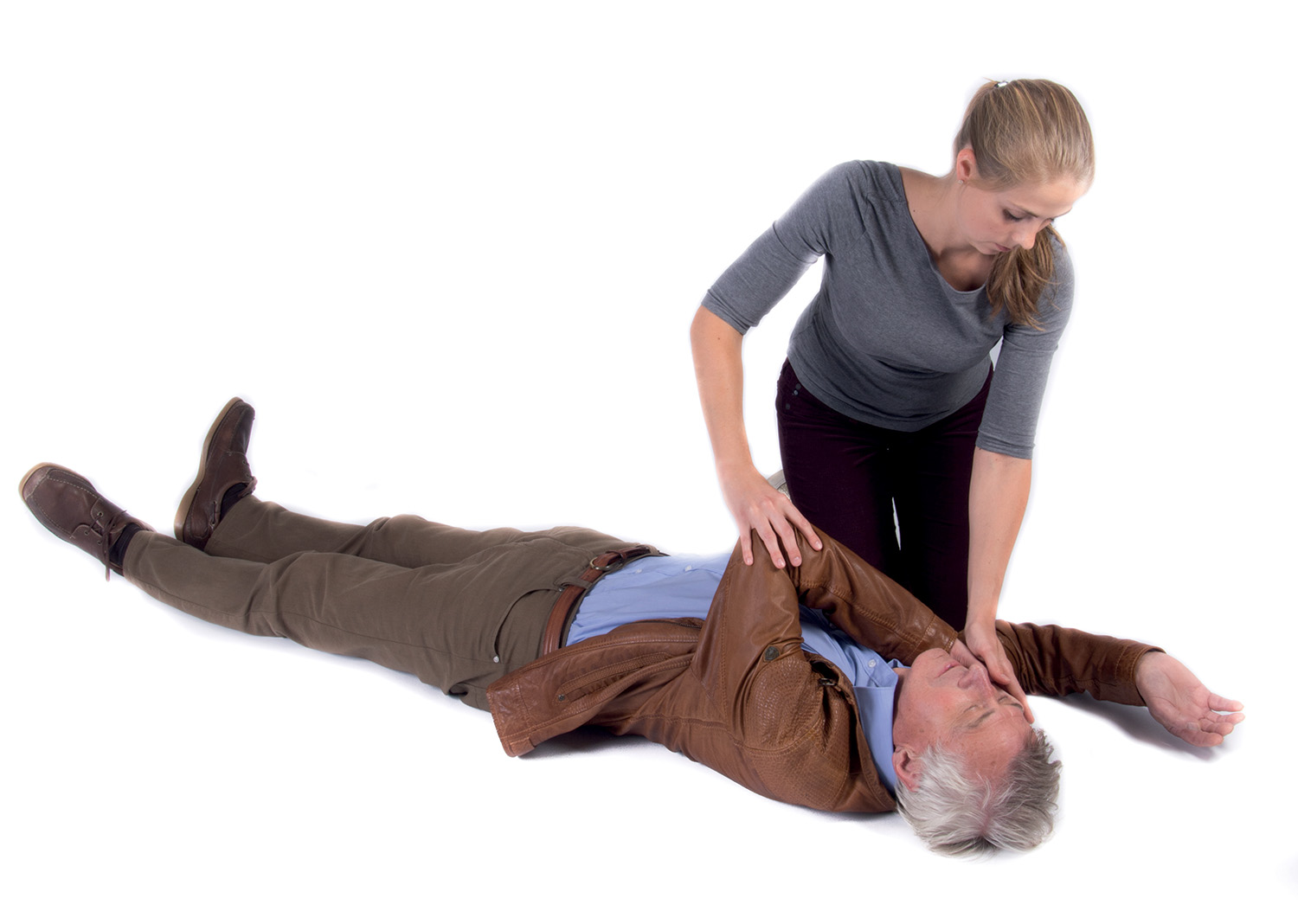
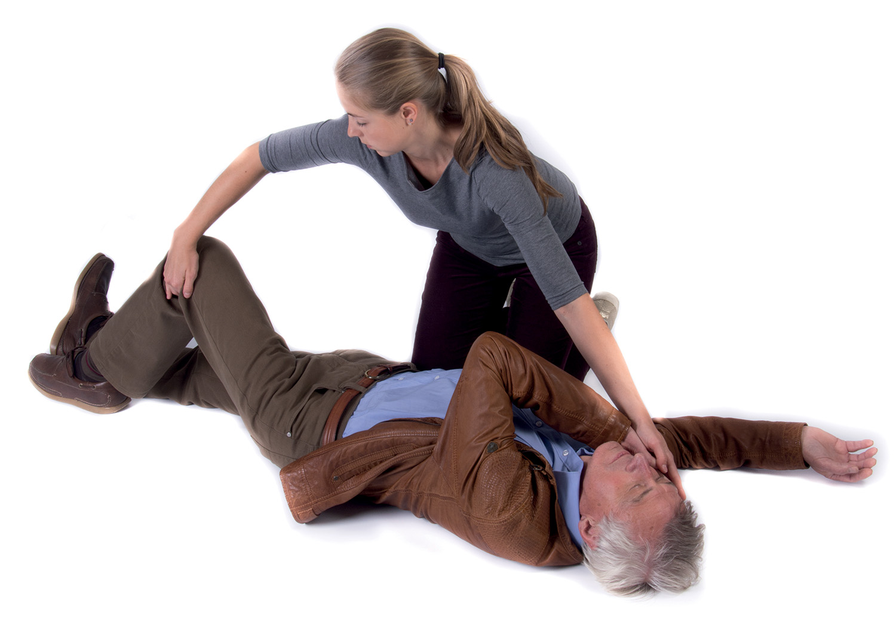
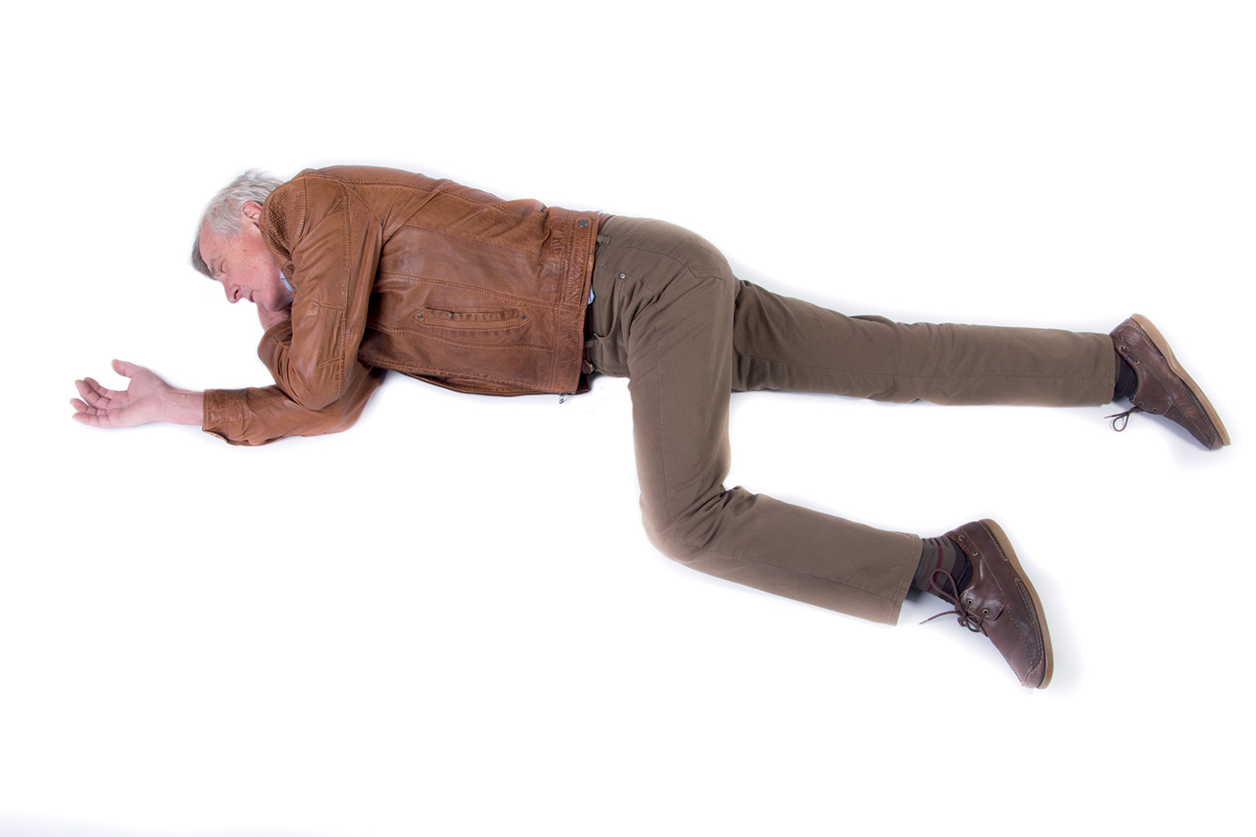
STABILT SIDELEJE
LEKTION C
FAKTA
1 min.
1
2
Hvis du kan ikke få kontakt med personen, men der er normal vejrtrækning:
Læg personen i stabilt sideleje
Tjek for vejrtrækning regelmæssigt - mindst en gang i minuttet
3
4
Notes:
Baggrundviden

Slide 11

INTRODUKTION TIL ØVELSERNE
LEKTION C
2 min.
Om lidt skal I ud på stationsøvelser for at øve jer i, hvordan I udfører hjertelungeredning og lægger i stabilt sideleje.
Halvdelen af klassen starter på station 1: Tryk og find tempo.
Den anden halvdel af klassen starter på station 2: Læg i stabilt sideleje.
Efter 15 minutter bytter I.
Jeres lærer vil hjælpe til ude på stationerne, og der vil være elevark, der beskriver hvad I skal gøre.
Vær opmærksom på:
Første gruppe på station 1 sørger for at få luft i genoplivningsdukkerne.
Sidste gruppe på station 1 rydder dukkerne op efter øvelsen.
Husk, at tørre dukkerne af inden en ny skal lave hjertelungeredning.
Måske I skal sætte bordene ud til siden for at få nok gulvplads.
Notes:
Praktisk information
Gennemgå slidet og hav inde printet elevarkene Tryk og find tempo 1 og 2 og Stabilt sideleje. Evt.
Pust en af dukkerne op, så gruppe 1 ved, hvad de skal gøre efterfølgende. Husk gruppe 2 på at de skal rydde dukkerne op.

Slide 12
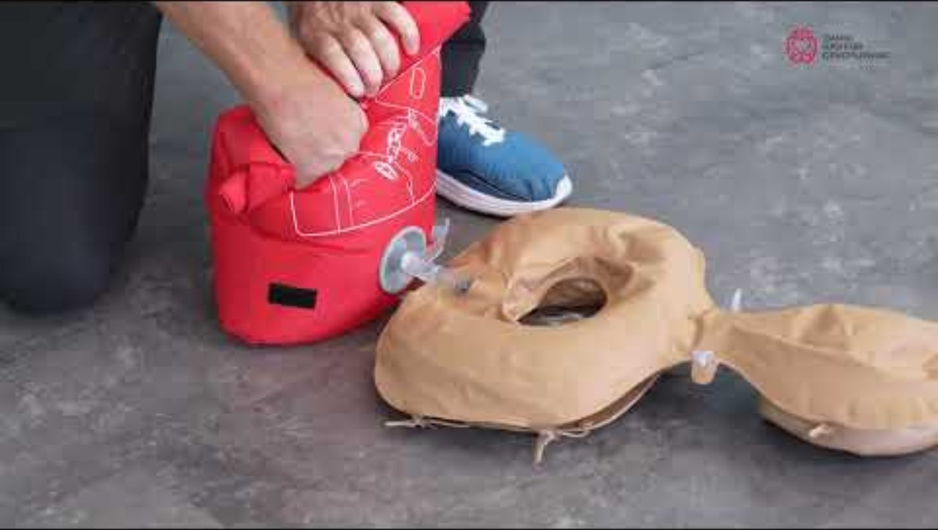
SÅDAN FÅR DU LUFT I GENOPLIVNINGSDUKKERNE
LEKTION C
1 min.
Notes:
Baggrundsviden:
I filmen ser eleverne, hvordan de får luft i genoplivningsdukkerne

Slide 13


LEKTION C
ØVELSER
30 min.
STATION 1: TRYK OG FIND TEMPO
ELEVARK
Tre og tre: Undersøg, hvordan I kan lave det bedste tryk og får en fornemmelse af det rette tempo i hjertelungeredningen ved hjælp af elevarket.
Alle skal prøve at give hjertelungeredning.
Husk: at tørre dukken af med vådservietter, hver gang en af jer er færdige med at give indblæsninger.
TRYK OG FIND TEMPO 1 og 2
STATION 2: LÆG I STABILT SIDELEJE
Tre og tre: I skal prøve at lægge hinanden i stabilt sideleje ved hjælp at elevarket.
Alle skal prøve de forskellige roller.​
​
ELEVARK
STABILT SIDELJE
Notes:
Praktisk information:
Vis eleverne på dukken, hvordan man giver hjertelungeredning
Vis hvor på genoplivningsdukken, man skal trykke
Fortæl eleverne, at man skal trykke 30 gange
Fortæl eleverne, at hvis man er sammen med andre, kan man med fordel tælle højt til sidst (fx sige 25-26-27-28-29-30), så folk i nærheden ved, hvor langt man er og eventuelt kan være klar til at tage over
Vis hvordan man skaber fri luftvej
Vis fremgangsmåden ved indblæsninger (to indblæsninger i træk) og vis, hvordan indblæsningerne ser ud på dukken (brystkassen skal kun akkurat hæve sig, og hver indblæsning varer ca. et sekund)
Sørg for at alle eleverne får prøvet at give hjertelungeredning og lægger en kammerat i stabilt sideleje.

Slide 14

OPSAMLING
LEKTION C
5 min.
Alene: Du skal samle op på de centrale ord og handlinger, du har arbejdet med i lektionen.
Skriv dine ord og handlinger i elevarkene.
Tænk ikke for længe over hvert ord.
Fælles: Del eksempler på ord og handlinger med resten af klassen.
ELEVARK
HVAD VED JEG OM HJERTELUNGEREDNING?
HVAD VED JEG OM STABILT SIDELEJE?
ORDLISTEMINDMAP
HANDLINGSMINDMAP
Notes:
Ideer til ord, pointer og handlinger
Ordene kan fx være: Tryksted, hjertelungeredning, hjertemassage, kunstigt åndedræt, fri luftvej, stabilt sideleje
Faglige pointer og konkrete handlinger:
Giv hjertelungeredning
Husk remsen "Ring op –Tryk ned – Giv stød"
Læg i stabilt sideleje
Praktisk information
Det anbefales at gå direkte videre til lektion D med hjertestartertrænerne, mens I har genoplivningsdukkerne fremme og eleverne netop har øvet hjertelungeredning

